Slide 1

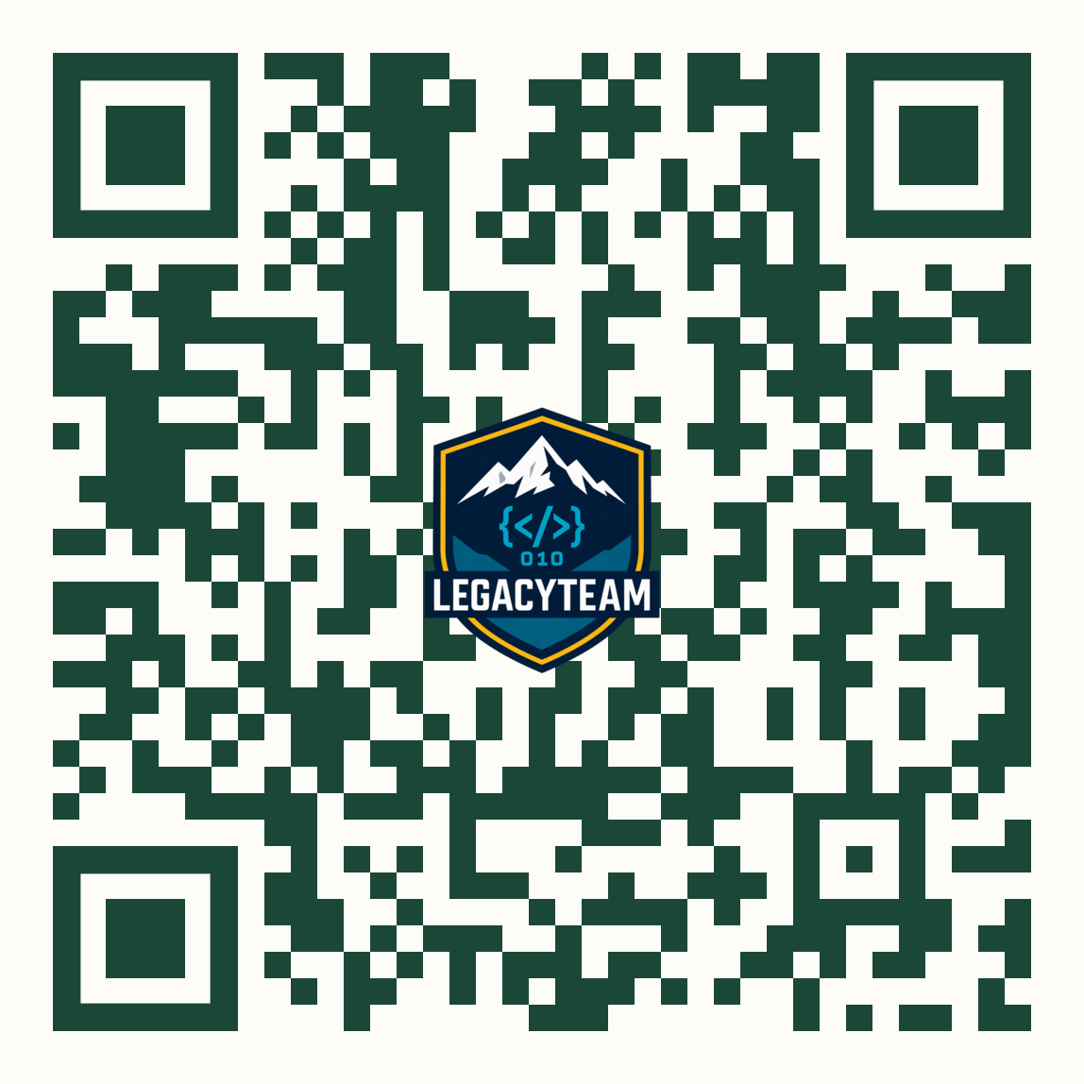
Доступ к решению
Mini app / бот MAX
«Непарадный Ставрополь» — служебный первый слайд для технической проверки
QR и ссылка для быстрого входа перед подачей
https://max.ru/t632_hakaton_max_bot
Проверочные ссылки
TEST USER
Тестовый пользователь
MAX
https://max.ru/t632_hakaton_max_bot
Основной сценарий запускается в MAX
Логин: admin@admin.com
API
https://max-guide.legacy-team.tech/api
Публичный HTTPS API
Пароль: adminadmin
Роль: пользователь
DOCS
https://max-guide.legacy-team.tech/api/docs
Swagger / OpenAPI 3.x
Доступен только из браузера: https://max-guide.legacy-team.tech
CODE
https://github.com/Inu221/max-guide-submission
Исходники: dc8262cde5a101b237146c973b18a7e7e1939d3e
SHA-256 архива: 7ad7a2a35450bc439e819230508548ae0603976c34f92b2efdfbff5c8f8fb03d
СЦЕНАРИЙ
Открыть MAX → выбрать интересы и доступное время → получить маршрут → открыть карточку места → сохранить или отправить результат
Notes:
Начну с того, как решение можно проверить. На этом слайде перед подачей будут
финальные QR-код и ссылка на mini app, адрес публичного API, зафиксированная
версия исходников и тестовый пользователь. Мы специально вынесли доступы в
начало, чтобы техническому эксперту не пришлось искать их по презентации.
Основной проверочный сценарий короткий: открыть mini app, выбрать интересы,
получить маршрут и сохранить его. Дальше покажу, для кого и зачем мы этот путь
собрали.

Slide 2

Notes:
«Непарадный Ставрополь» — это личный проводник для человека, у которого есть
несколько свободных часов в незнакомом городе. Вместо десятка вкладок он
открывает MAX, выбирает интересы и получает готовую прогулку.
Это уже работающий продукт, а не макет. Мы начинали со Ставрополя, но проектируем
сценарий так, чтобы переносить его на другие города через контент и правила
качества, не переписывая ядро.

Slide 3

Notes:
Наш основной пользователь — самостоятельный турист 18–35 лет, приехавший на
день или выходные. У него осталось от двух до шести часов, и он хочет увидеть
что-то живое и местное, а не только первую строку выдачи.
Сегодня план распадается на карты, подборки, отзывы и ручную логистику. В
коротком временном окне ошибка особенно дорогая: можно долго выбирать, приехать
к закрытому месту или построить неудобный маршрут. Пока это продуктовая
гипотеза; следующим шагом мы проверяем её в пяти–семи интервью, не выдавая
предположение за готовое исследование.

Slide 4

Notes:
Слева показан текущий путь: пользователь скачет между источниками и сам
соединяет точки. Справа — один последовательный сценарий: открыть MAX, указать
интересы и время, получить маршрут, сохранить или отправить его.
Ключевой эффект — не ещё одна база мест. Мы сокращаем путь от мысли «куда
пойти» до выполнимой прогулки в одном привычном канале. Теперь покажу этот
сценарий по шагам.

Slide 5
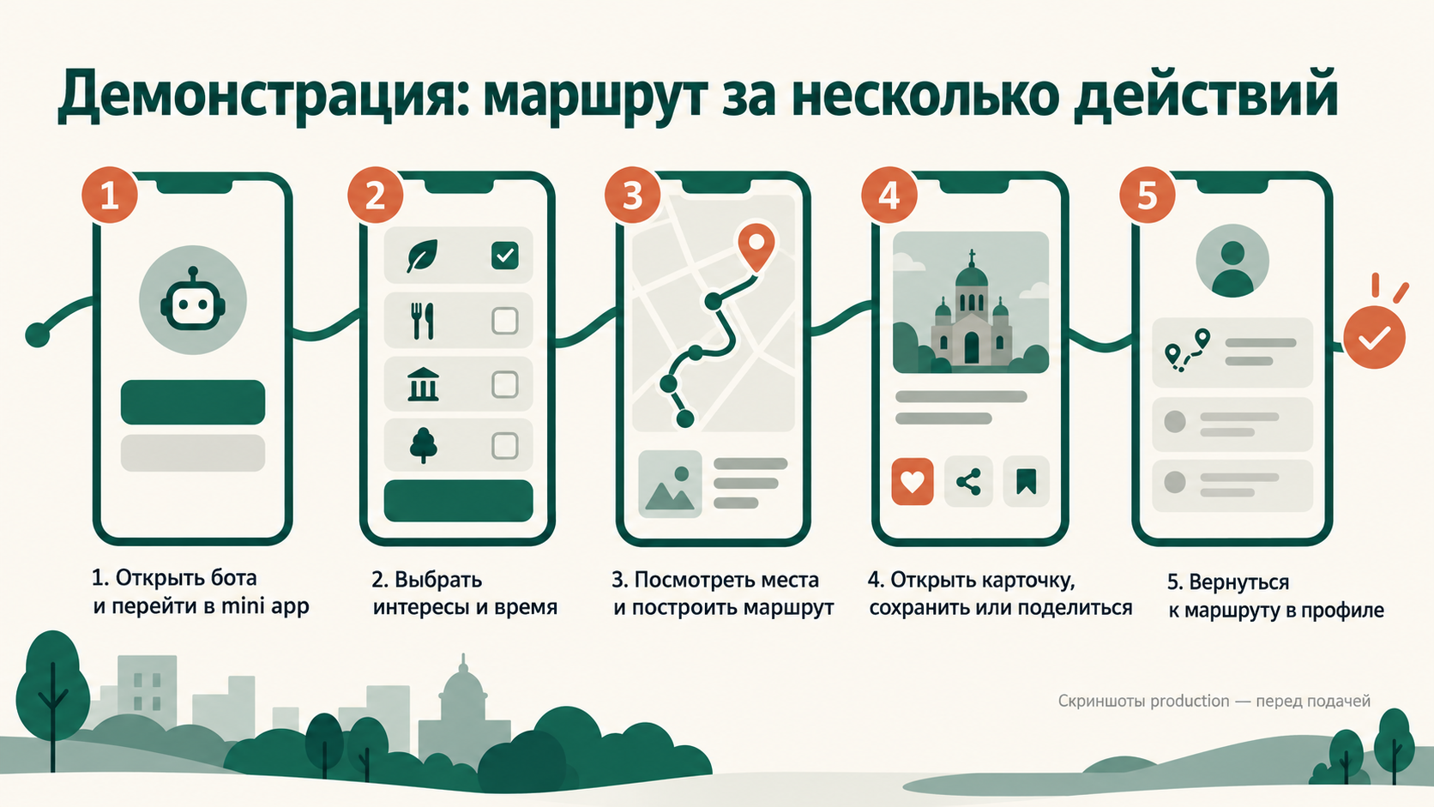
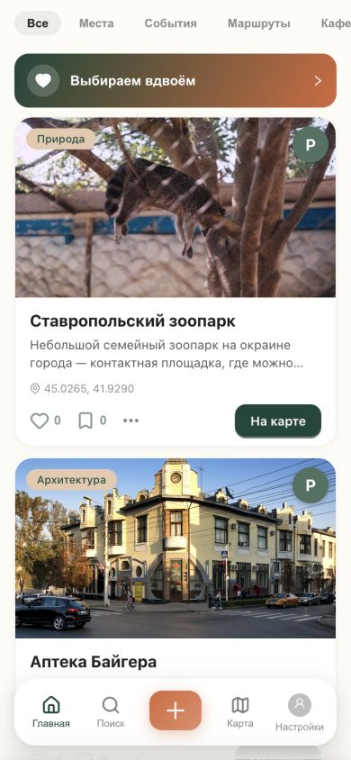
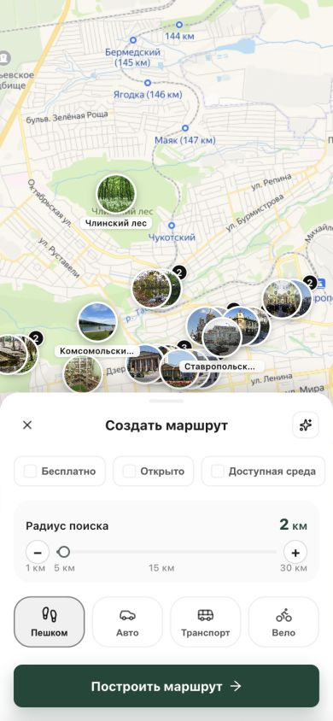
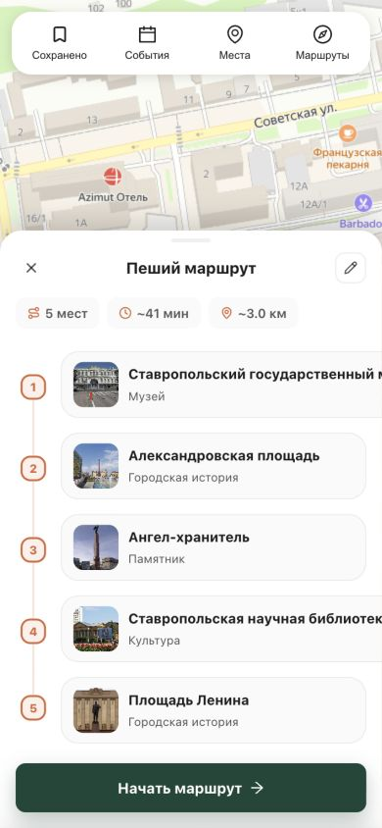
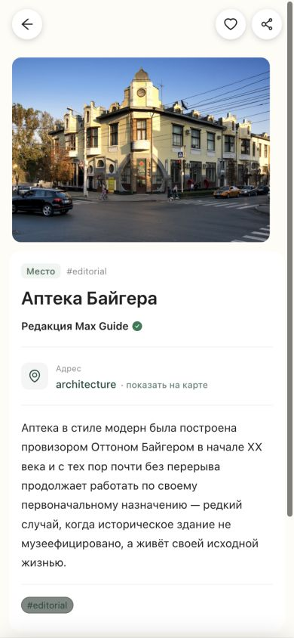
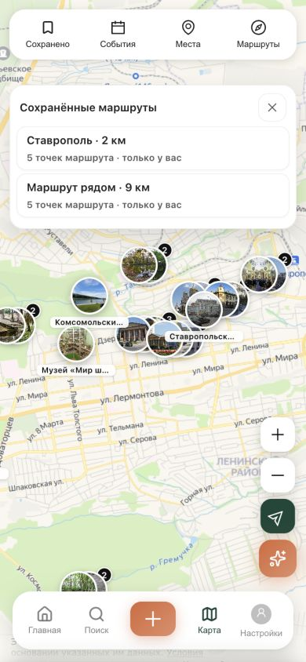
1. Открыть mini app
и посмотреть ленту
2. Выбрать параметры
прогулки
3. Построить маршрут
и посмотреть места
4. Открыть карточку
и поделиться
5. Открыть сохранённый
маршрут на карте
Мобильный интерфейс работающего сервиса
Notes:
Реальные скриншоты https://max-guide.legacy-team.tech, мобильный viewport 390×844. Экран 5: сохранённые маршруты на карте, не закладки профиля. Скриншот бота MAX не предоставлен.

Slide 6
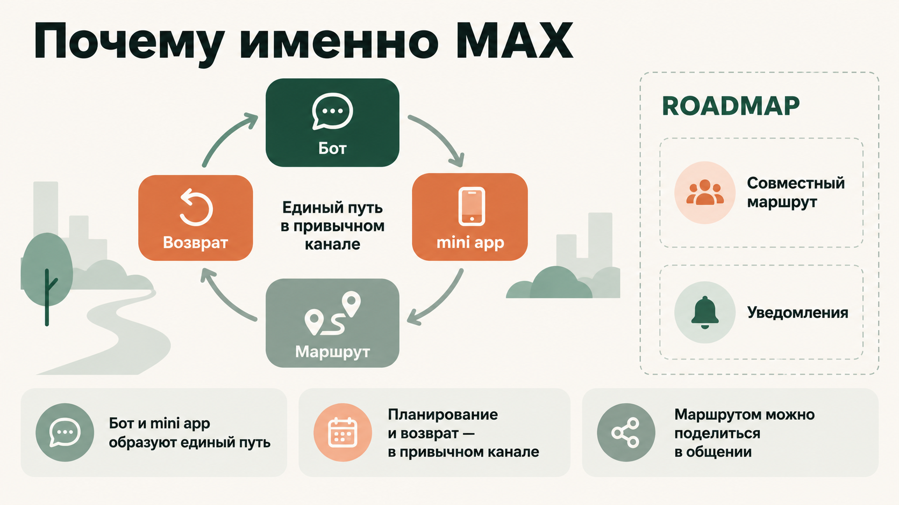
Notes:
MAX здесь не просто контейнер для веб-страницы. Бот приводит пользователя в
mini app, mini app помогает спланировать прогулку, а тот же канал возвращает к
сохранённому маршруту и позволяет им поделиться.
Справа мы отдельно показываем roadmap, а не готовую функцию: совместный маршрут
для компании и уведомления об изменениях. Такое разделение важно — реализованный
цикл уже можно проверить, а расширения имеют понятную связь с возможностями
платформы.

Slide 7
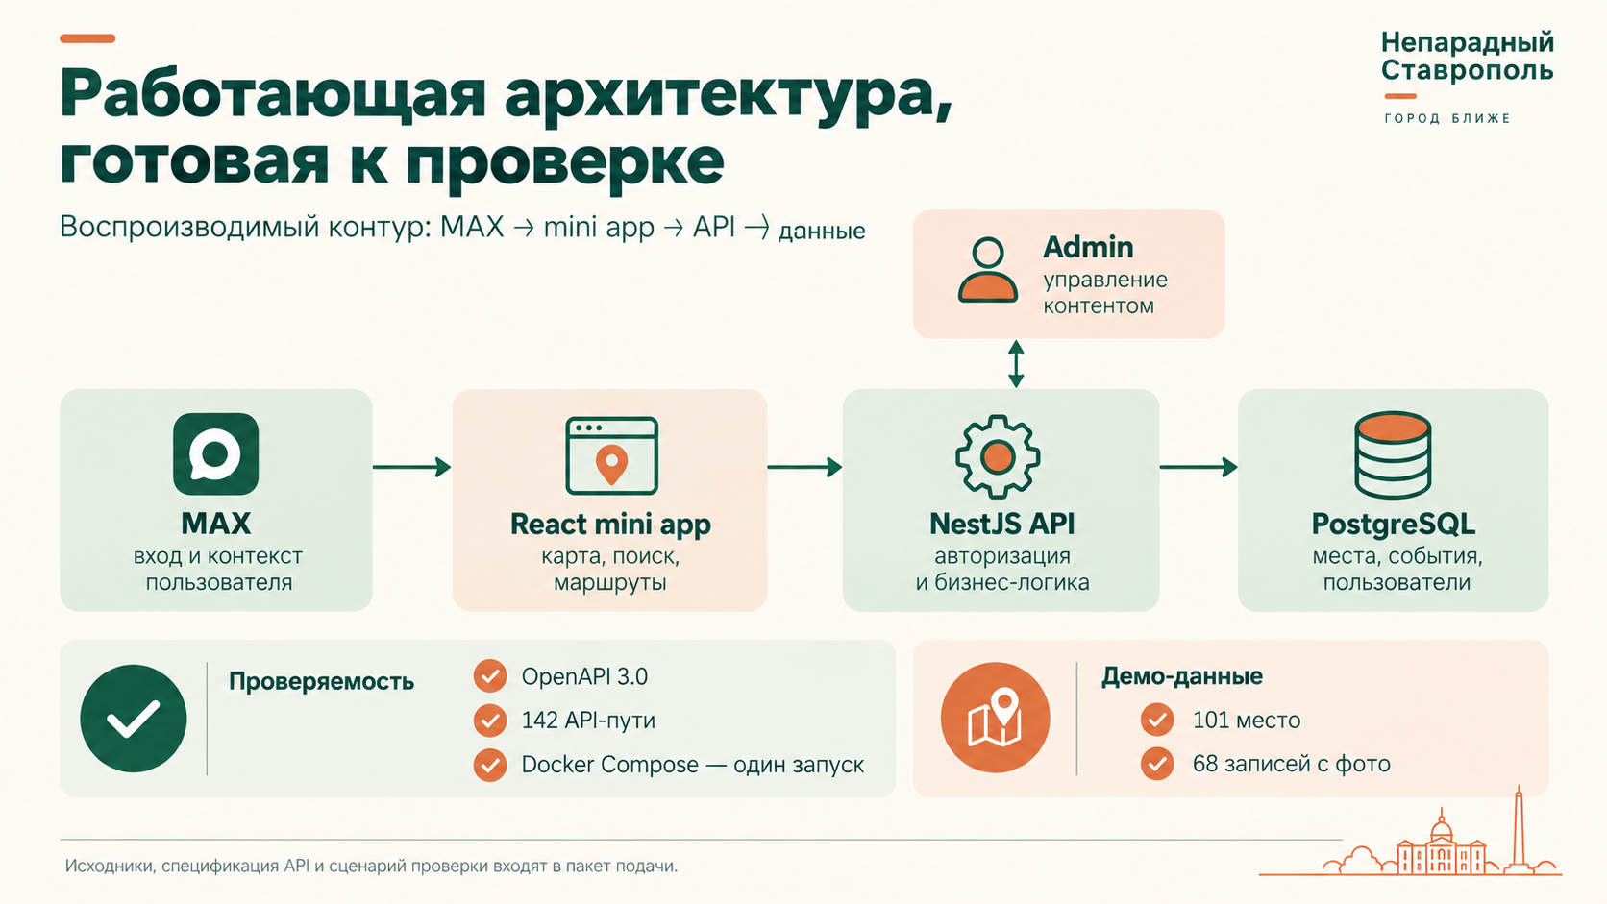
Notes:
Технический контур простой и воспроизводимый: MAX ведёт в React mini app,
клиент работает с NestJS API, данные хранятся в PostgreSQL, а отдельная
admin-панель управляет контентом. Docker Compose поднимает весь стенд одной
командой.
Контракт API описан в OpenAPI 3.0: сейчас это 142 пути. Seed создаёт 101 место и
68 записей с фотографиями. Автоматическая проверка проходит health, базу,
контент, поиск, построение маршрута, регистрацию и вход. Это не продуктовые
метрики, а проверяемые факты технической готовности.

Slide 8
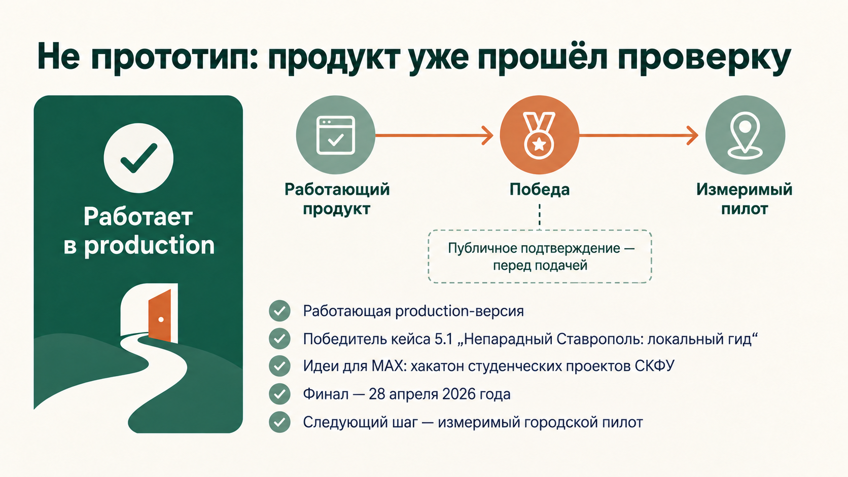
Notes:
Продукт доступен в production и уже проходил внешнюю защиту. Он победил в кейсе
5.1 «Непарадный Ставрополь: локальный гид» на хакатоне студенческих проектов
СКФУ «Идеи для MAX»; очный финал состоялся 28 апреля 2026 года.
Перед отправкой мы добавим публичное подтверждение победы в отмеченный слот.
Следующая ступень зрелости для нас — не ещё один конкурсный функционал, а
измеримый городской пилот.

Slide 9
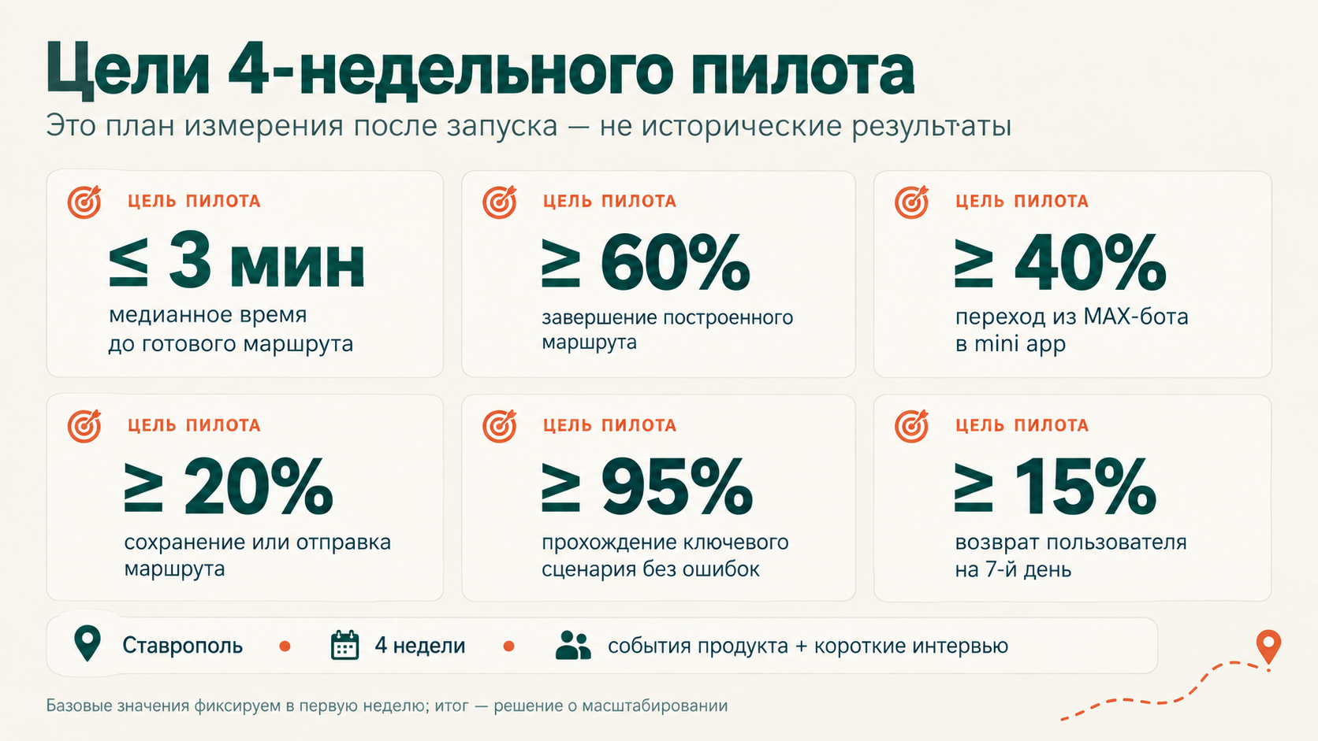
Notes:
Здесь принципиально показаны цели, а не якобы достигнутые значения. За четыре
недели мы хотим проверить скорость, воронку, качество и возврат пользователя.
Маршрут должен появляться не дольше чем за три минуты; не менее 60 процентов
начавших должны завершить построение. Мы проверим переход из бота в mini app,
сохранение или отправку маршрута, безошибочное прохождение основного сценария и
возврат на седьмой день. Базовые значения фиксируем в первую неделю, а в конце
принимаем решение о масштабировании.

Slide 10
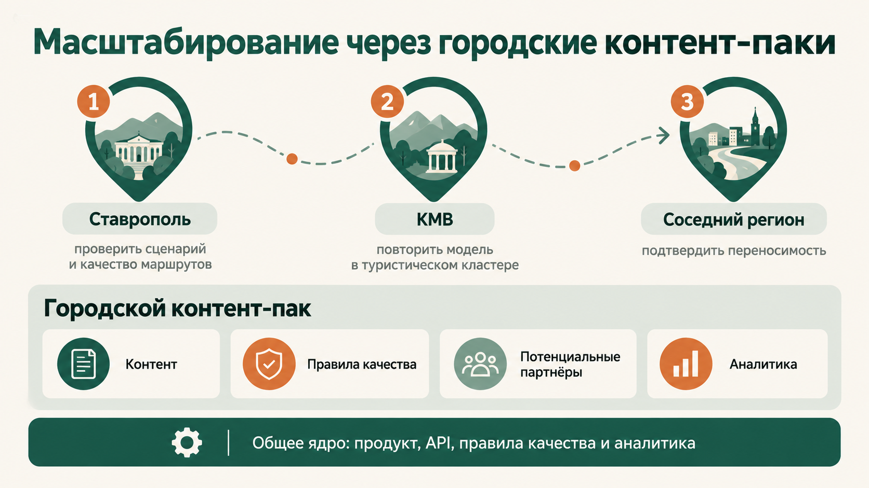
Notes:
Единица масштабирования — не копия приложения, а городской контент-пак:
проверенные места, правила качества, локальные участники и аналитика поверх
общего продукта и API.
Сначала мы подтверждаем сценарий в Ставрополе, затем переносим процесс в
туристический кластер КМВ и после этого — в соседний регион. Турцентры,
учреждения культуры, организаторы и локальный бизнес здесь являются
потенциальными партнёрами; мы не заявляем договорённости, которых ещё нет.

Slide 11

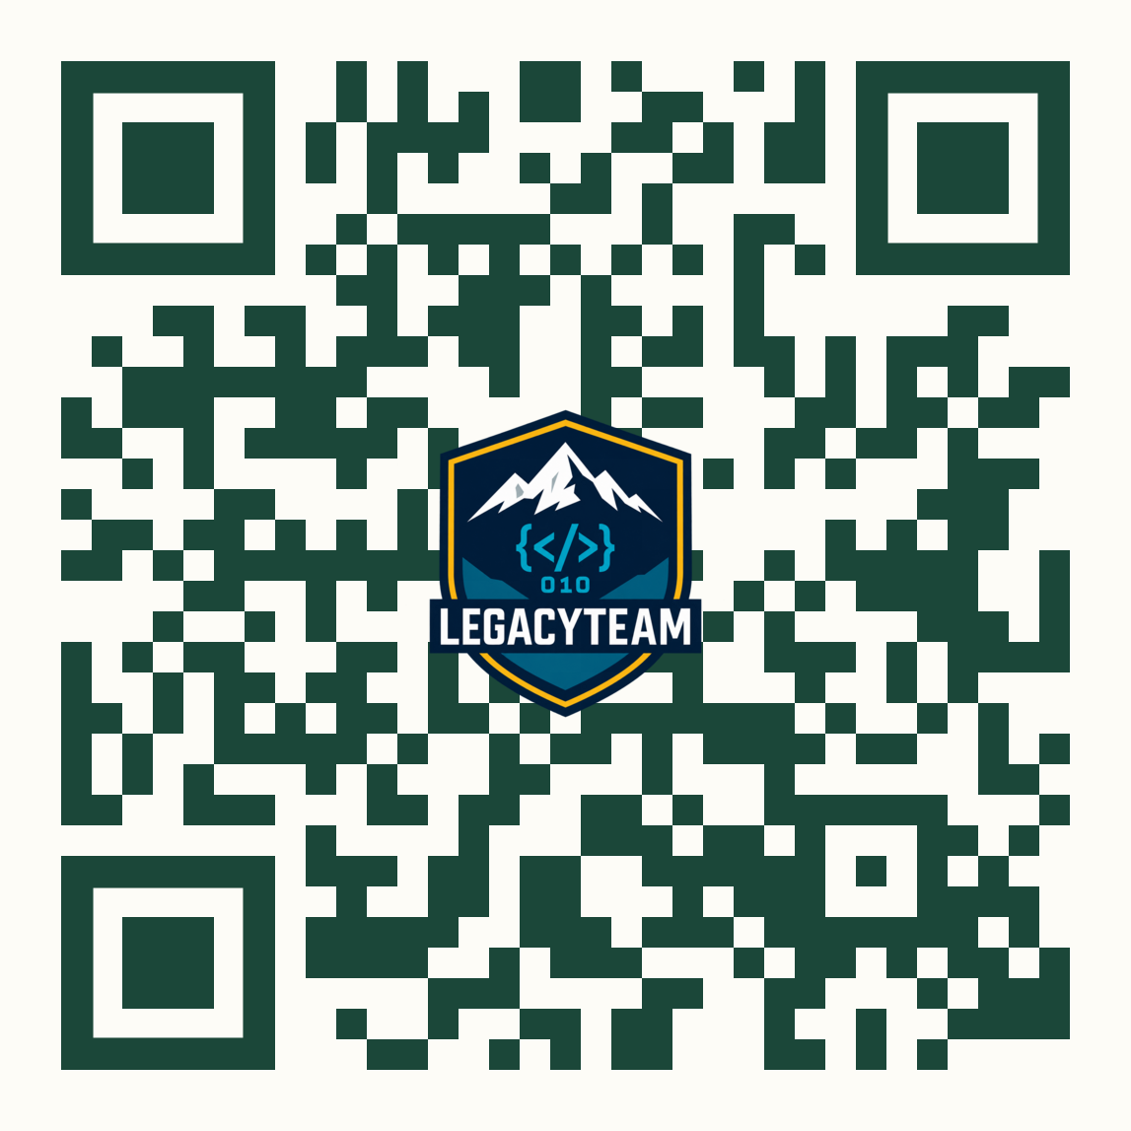
Notes:
Наш следующий шаг — измеримый городской пилот. От экосистемы хакатона нам
нужны экспертиза MAX, доступ к тестовой аудитории и партнёры, которые помогут
верифицировать локальный контент.
Команда объединяет трёх fullstack-разработчиков и UX/UI-дизайнера: Никита
Дибров — капитан, Дмитрий Диканский, Никита Панкин и Кирилл Новиков. Наша
финальная мысль проста: мы помогаем не просто найти точки на карте, а прожить
город, даже когда на него есть всего несколько часов.

